Slide 1
Desenvolvimento de Sistemas
Unidade curricular:
Banco de Dados
- BCD -

Slide 2

Desafio
Em um banco de dados de uma biblioteca, cada livro tem um ID único, um título, um autor e uma categoria. Um aluno encontra uma anotação que diz:
O ID do livro de Física é o dobro do livro de Matemática
a soma dos IDs dos livros de História e Matemática é 14
o livro de Matemática tem o ID 4
Qual é o ID do livro de Física e História?
Resposta: o ID do livro de Física é 8 e o do livro de História é 10.

Slide 3
Gerais
Calendário Escolar
Plano de Curso
Plano de Ensino
Professor referencial

Slide 4


Tópicos
1. Sistema Gerenciador de Banco de
Dados (SGBD)
1.1. Definição
1.2. Tipos
1.3. Características
1.4. Estrutura
1.5. Instalação e configuração
2. Modelo relacional
2.1. Modelagem
2.2. SQL (Structured Query Language)
2.3. DCL (Data Control Language)
2.4. DDL (Data Definition Language)
2.5. Migração de dados
2.6. DML (Data Manipulation Language
2.7. Operadores
2.8. Funções
2.9. Agrupamento de dados (GROUP BY)
2.10. União de dados (UNION)
2.11. Associação de tabelas
2.12. Subconsultas
2.13. TCL (transaction control language)
2.14. VIEW
2.15. STORED PROCEDURE
2.16. FUNCTION
2.17. TRIGGERS
2.18. EVENT

Slide 5
Tópicos
1. Sistema Gerenciador de Banco de
Dados (SGBD)
1.1. Definição
1.2. Tipos
1.2.1.Relacional
1.2.2.Não relacional
1.3. Características
1.4. Estrutura
1.4.1.Tabela
1.4.2.Registro
1.4.3.Campo
1.4.4.Tipos de dados
1.5. Instalação e configuração
2. Modelo relacional
2.1. Modelagem
2.1.1.Dicionário de dados
2.1.2.Modelo Entidade
Relacionamento - MER
2.1.3.Diagrama Entidade
Relacionamento - DER
2.1.4.Formas normais
2.2. SQL (Structured Query Language)
2.3. DCL (Data Control Language)
2.3.1.GRANT
2.3.2.REVOKE
2.4. DDL (Data Definition Language)
2.4.1.CREATE DATABASE
2.4.2.DROP DATABASE
2.4.3.USE
2.4.4.CREATE TABLE
2.4.5.ALTER TABLE
2.4.6.DROP TABLE
2.4.7.CREATE INDEX
2.4.8.DROP INDEX
2.5. Migração de dados
2.5.1.Exportação de dados 2.5.2.Importação de dados
2.6. DML (Data Manipulation Language
2.6.1.INSERT
2.6.2.UPDATE
2.6.3.DELETE
2.6.4.SELECT
2.7. Operadores
2.7.1.Aritméticos
2.7.2.Relacionais
2.7.3.Lógicos
2.7.4.Auxiliares
2.8. Funções
2.8.1.Data e hora
2.8.2.Matemáticas
2.8.3.String
2.8.4.De agregação
2.9. Agrupamento de dados (GROUP BY)
2.10. União de dados (UNION)
2.11. Associação de tabelas
2.11.1. WHERE
2.11.2. CROSS JOIN
2.11.3. INNER JOIN
2.11.4. OUTER JOIN
2.11.5. LEFT
2.11.6. RIGTH
2.12. Subconsultas
2.12.1. IN e NOT IN
2.12.2. ALL e ANY
2.12.3. EXISTS
2.13. TCL (transaction control language)
2.13.1. COMMIT
2.13.2. ROLLBACK
2.13.3. SAVEPOINT
2.14. VIEW
2.15. STORED PROCEDURE
2.16. FUNCTION
2.17. TRIGGERS
2.18. EVENT

Slide 6

Tópicos de hoje
Teoria
Conceitos básicos de banco de dados.
Introdução ao MySQL.
Visão geral do MySQL Workbench.
Prática:
Instalação do MySQL e do MySQL Workbench.
Criação de um banco de dados simples.
Exploração da interface do MySQL Workbench.

Slide 7
O que é um dado?
Um dado é um conhecimento que temos sobre alguma coisa.
Com esse conhecimento, chegamos a uma conclusão. E com essa conclusão, tomamos alguma ação.

Slide 8

Os dados estão em todo lugar
Quando curtimos uma foto no Instagram, essa curtida se transforma em um dado.
Com esse dado, o Instagram tem uma informação valiosa sobre você, e pode chegar à conclusão de que você gosta de animais (mais especificamente, cachorros).
E com essa conclusão, a ação do Instagram será a de mostrar mais e mais conteúdo semelhante para que você possa passar mais tempo na rede social.

Slide 9
Não é só o Instagram que vive de dados
De forma geral, todas as empresas possuem um grande volume de informações/dados que precisam ser organizados e armazenados.
Qualquer empresa precisa manipular diariamente centenas, milhares ou até milhões de dados.

Slide 10
Não é só o Instagram que vive de dados
Vamos tomar como exemplo a situação anterior do Instagram.
O aplicativo possui mais de 100 milhões de usuários. Imagine a quantidade de dados que precisam ser armazenados:
• Perfis
• Fotos
• Vídeos
• Mensagens
• Etc..
A partir dessas informações, o Instagram vai entender quais são as suas preferências como usuário, o que você gosta ou não, o que deve mostrar a você ou não e como prender a sua atenção, a fim de atingir um objetivo simples: gerar o maior engajamento possível.

Slide 11
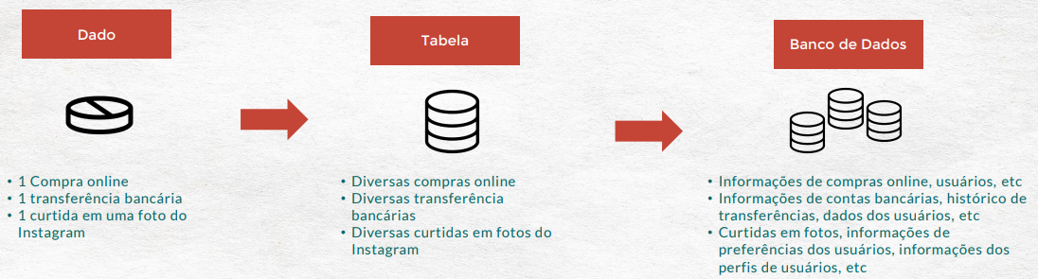
Mas e o que é o Banco de Dados?
Como vimos anteriormente, um dado é uma informação que nos permite chegar ao conhecimento de algo.
Um dado isolado por si só já tem um grande valor. Em conjunto com outros dados então, ele é mais valioso ainda.
Imagine a imagem abaixo. Um dado carrega consigo alguma informação. Quando temos vários dados, precisamos organizar em uma tabela. E quando temos várias tabelas, temos um banco de dados.

Slide 12
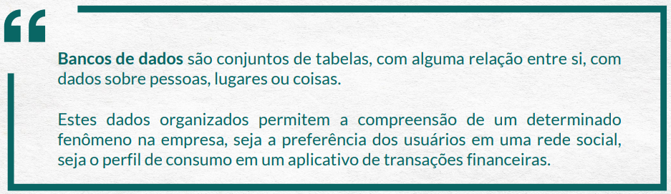
O que é o Banco de Dados?

Slide 13
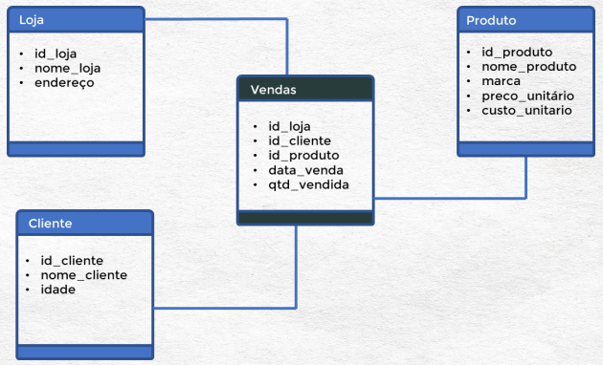
O que é o Banco de Dados?
O desenho esquemático de um banco de dados é algo como o mostrado ao lado.
Diversas tabelas, com diferentes informações sobre um negócio, e que possuem algum tipo de relação.
A esse banco de dados damos o nome de RELACIONAL.
Bancos de dados relacionais serão o foco do nosso curso, até por serem o tipo de bancos de dados mais comumente encontrados no mercado.

Slide 14
Segurança - Propriedades do BD
O banco tem propriedades que asseguram que as transações de banco de dados sejam processadas de maneira confiável e tolerante a erros.
Importância:
Assegura a confiabilidade dos dados em um ambiente de múltiplas transações, que é comum em sistemas de banco de dados modernos.
Fundamental para sistemas que requerem alta integridade e consistência dos dados, como sistemas bancários, de reservas aéreas, e-commerce, etc.

Slide 15
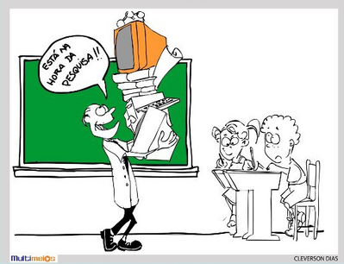
Segurança - Propriedades do BD - ACID
Pesquisa:
O que é ACID, no contexto de Banco de dados?

Slide 16
Segurança - Propriedades do BD - ACID
1. Atomicidade
Conceito: Uma transação é uma unidade indivisível de operação; ela deve ser concluída em sua totalidade ou não ocorrer de todo.
Na Prática: Se uma transação inclui várias etapas, todas elas devem ser concluídas com sucesso. Se qualquer passo falhar, a transação inteira é revertida (rollback).
2. Consistência
Conceito: As transações devem levar o banco de dados de um estado consistente a outro. Isso significa que todas as regras de negócio e restrições no banco de dados devem ser mantidas.
Na Prática: Por exemplo, em uma transferência bancária, a soma dos valores nas contas de origem e destino deve permanecer a mesma antes e depois da transação.
3. Isolamento
Conceito: As transações são isoladas umas das outras, significando que a execução de uma não deve afetar a execução de outra.
Na Prática: Isso é importante em sistemas onde várias transações ocorrem simultaneamente. O isolamento garante que as transações concorrentes não interfiram umas nas outras.
4. Durabilidade
Conceito: Uma vez que uma transação foi confirmada, ela permanecerá assim. As mudanças realizadas pela transação são permanentes e devem sobreviver a falhas do sistema.
Na Prática: Isso significa que mesmo no caso de um sistema cair ou reiniciar, o estado das transações concluídas não será perdido.

Slide 17
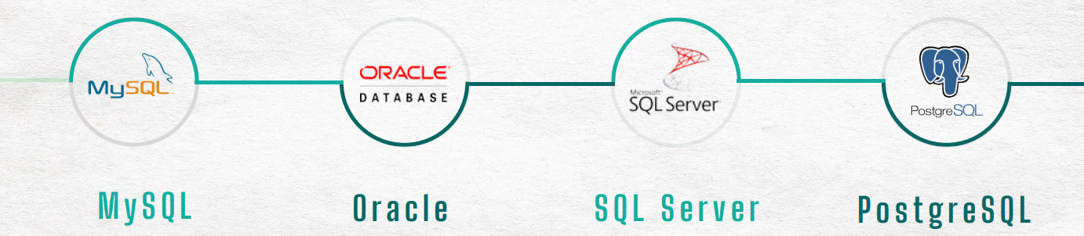
Sistema Gerenciador de Banco de Dados (SGBD)
Existem alguns SGBDs para Bancos de Dados Relacionais que são muito utilizados por grandes empresas.
Abaixo, temos os 4 principais programas para SGBDs.
Todos esses SGBDs utilizam o SQL como linguagem de programação.

Slide 18
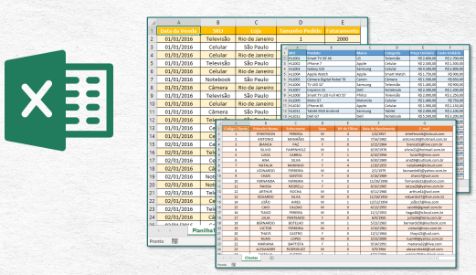
Sistema Gerenciador de Banco de Dados (SGBD)
Para manipular as tabelas de um banco de dados, será necessário um Sistema de Banco de Dados.
Um Sistema de Banco de Dados se trata de um programa que nos fornece uma interface que nos permite fazer a leitura de tabelas de um determinado banco de dado.
O Excel é um exemplo de um programa que nos oferece uma interface para manipular os dados.
Podemos armazenar tabelas e ter uma espécie de banco de dados.

Slide 19
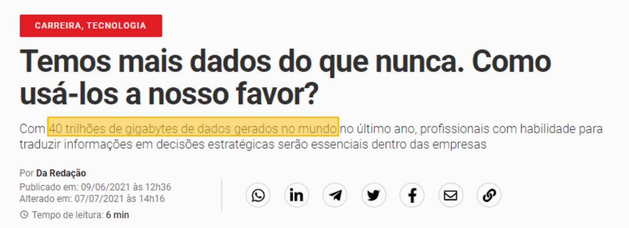
Sistema Gerenciador de Banco de Dados (SGBD)
O problema é que nem sempre o Excel será a melhor solução para as empresas se pensarmos em armazenamento de dados.
Por isso, na maioria dos casos, será necessário trabalhar com programas muito mais potentes para armazenar e manipular bancos de dados.

Slide 20
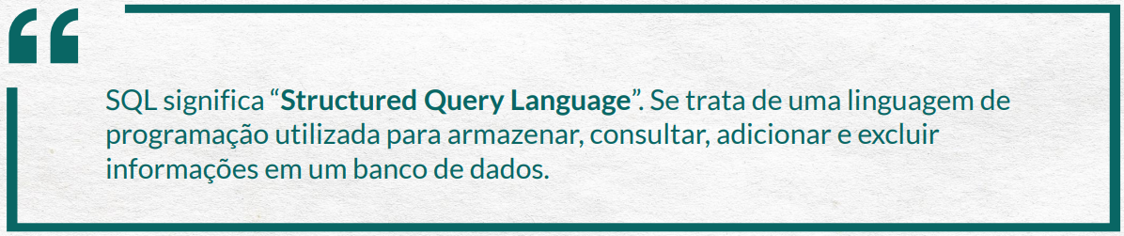
SQL → Structure Query Language
Para acessar e consultar os dados em um banco de dados, é necessário o uso de uma série de comandos.
Esses comandos, na verdade, se tratam de uma linguagem de programação, chamada SQL: Structured Query Language. Traduzindo para o português, a sigla SQL significa Linguagem de Consulta Estruturada.
Essa é uma linguagem de bancos de dados universal e é por dela que será possível a consulta aos dados dentro dos bancos de dados.

Slide 21
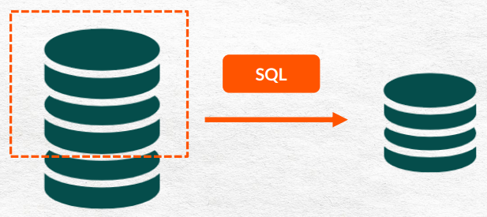
SQL → Structure Query Language
Para acessar e consultar os dados em um banco de dados, é necessário o uso de uma série de comandos.
Esses comandos, na verdade, se tratam de uma linguagem de programação, chamada SQL: Structured Query Language (Linguagem de Consulta Estruturada).
É uma linguagem de bancos de dados universal e é por ela que será possível a consulta aos dados dentro dos bancos de dados.

Slide 22
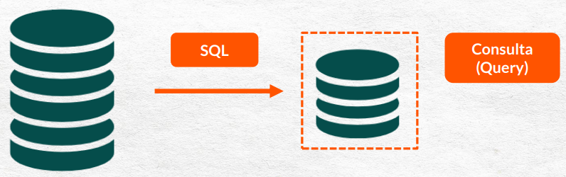
O que é uma query (consulta)?
Uma query é um pedido de uma informação ou de um dado. Esse pedido também pode ser entendido como uma consulta, uma solicitação ou, ainda, uma requisição.
Uma query é uma leitura dos dados de uma tabela dentro de um banco de dados. Ou seja, quando queremos visualizar determinados dados de uma tabela, na prática o que queremos é fazer uma consulta aos dados do banco de dados.
A leitura desses dados não é aleatória. Ela é baseada em uma série de comandos, feitos a partir da linguagem SQL.

Slide 23
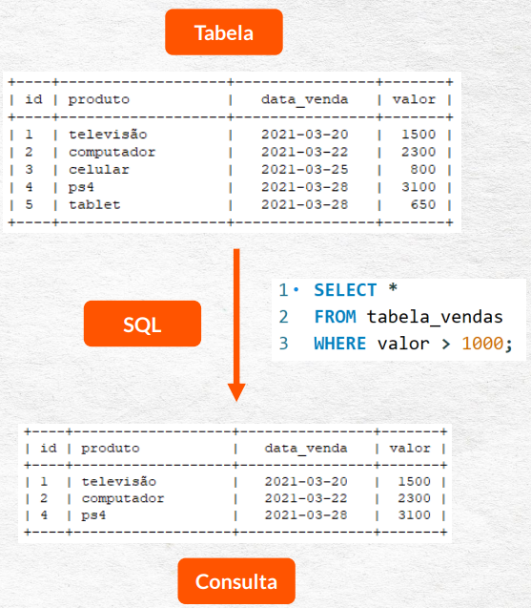
O que é uma query (consulta)?
Ao lado temos um exemplo simplificado de como seria uma query (consulta) aos dados em uma tabela de um banco de dados, utilizando um código em SQL.

Slide 24
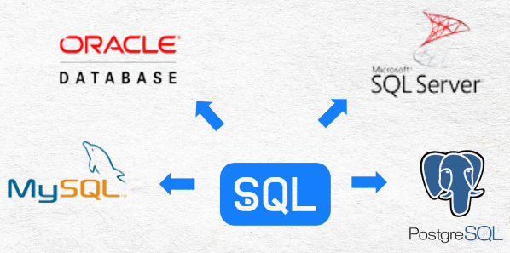
SQL x MySQL, SQL Server, Oracle e PostgreSQL
O SQL é uma linguagem de consulta a bancos de dados, enquanto o MySQL, SQL Server, Oracle Database e PostgreSQL são programas utilizados para gerenciamento dos bancos de dados.
Portanto, a pergunta não deve ser: aprender SQL ou MySQL? E sim, aprender SQL para usar no MySQL? Ou no SQL Server? Ou no Oracle? Ou no PostgreSQL?

Slide 25
Por que aprender SQL?
O SQL é uma linguagem universal para manipular dados em bancos de dados.
Qualquer empresa que precise lidar com um alto volume de dados precisará de profissionais com esse conhecimento. Essa linguagem possui aplicações em diferentes áreas e profissões.
O profissional que tiver conhecimento não só em ferramentas como o Excel, Power BI ou Python, mas também em SQL, terá muitas oportunidades de atuação.
O motivo para aprender SQL é simples: garantir uma maior versatilidade no conhecimento e ser um profissional diferenciado e requisitado no mercado.

Slide 26
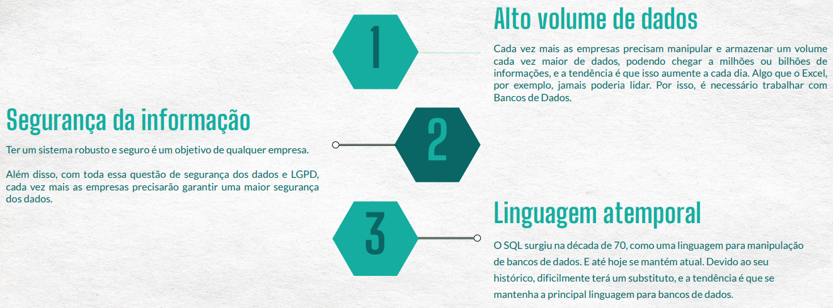
Por que aprender SQL? 2 grandes motivos:
1- SQL é futuro
Alto volume de dados;
Segurança da informação;
Linguagem atemporal

Slide 27
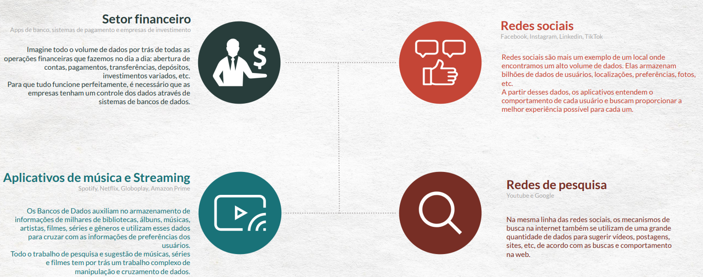
Por que aprender SQL? 2 grandes motivos:
2- Muitas empresas utilizam:

Slide 28
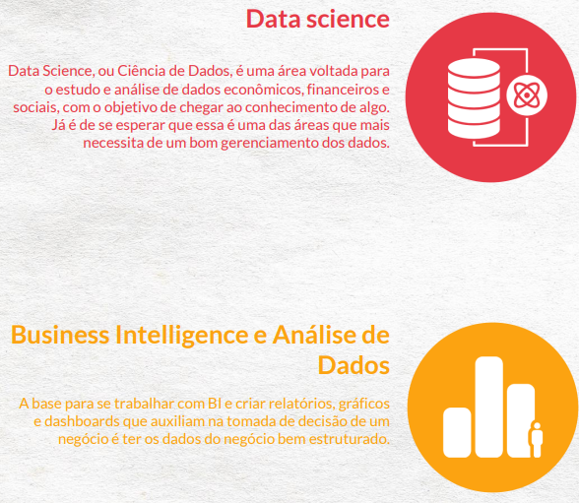
Por que aprender SQL? 2 grandes motivos:
2- Muitas empresas utilizam:

Slide 29
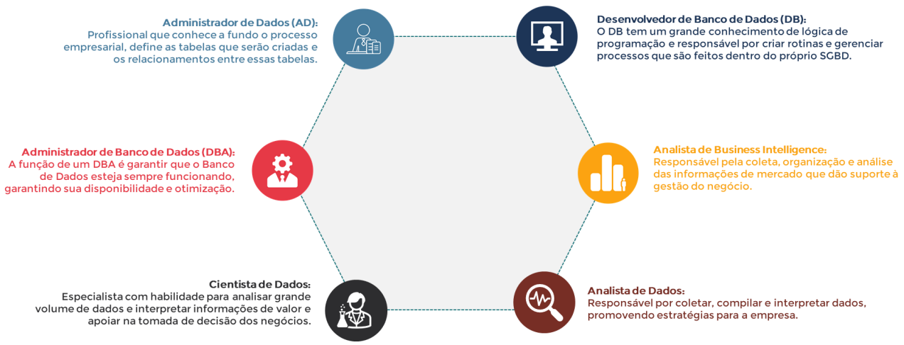
Profissionais em bancos de dados
Um profissional com conhecimento em Bancos de Dados pode atuar em diferentes segmentos. Observe que há uma grande variedade para que trabalha com dados.
As principais são:

Slide 30
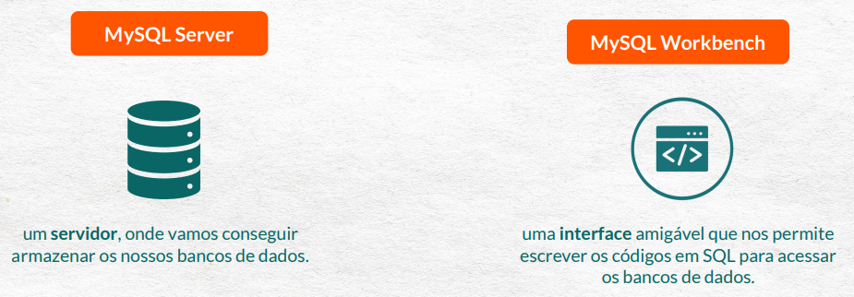
Instalação do MySQL
O programa (SGBD) escolhido é o MySQL.
O SGBD será composto essencialmente por 2 partes: um Servidor e uma Interface.
Para o caso do MySQL, teremos que instalar o MySQL Server e o MySQL Workbench, respectivamente.

Slide 31
Instalação do MySQL
O programa (SGBD) escolhido é o MySQL.
O SGBD será composto essencialmente por 2 partes: um Servidor e uma Interface.
Para o caso do MySQL, teremos que instalar o MySQL Server e o MySQL Workbench, respectivamente.

Slide 32
Por que MySQL é tão popular?
Gratuito e Open Source: Ideal para startups e empresas com orçamentos limitados.
Flexibilidade e Facilidade de Uso: Suporta várias plataformas (Windows, Linux, macOS) e é relativamente fácil de aprender e usar.
Performance e Confiabilidade: Conhecido por sua velocidade e confiabilidade, mesmo com grandes volumes de dados.
Ampla Comunidade: Uma grande comunidade de desenvolvedores e uma vasta quantidade de documentação disponível.
Compatibilidade: Integra-se bem com uma variedade de linguagens de programação e ferramentas de desenvolvimento.

Slide 33
Vantagens do MySQL Workbench
Facilita o aprendizado do MySQL, especialmente para iniciantes, através de sua interface gráfica.
Ferramenta abrangente para profissionais experientes, oferecendo recursos avançados de modelagem e administração.
Melhora a eficiência no desenvolvimento e manutenção de bancos de dados.

Slide 34
Instalação MySQL Workbench
Como instalar:
https://www.guiadoexcel.com.br/como-instalar-o-mysql-e-workbench-local-no-windows/
Link para instalação:
https://dev.mysql.com/downloads/installer/

Slide 35
Banco de Dados Relacional x Não Relacional
Critério | Bancos de Dados Relacionais | Bancos de Dados NoSQL
Estrutura de Dados | Utilizam tabelas com linhas e colunas. | Usam documentos, chave-valor, colunas amplas ou grafos.
Esquema | Possuem esquemas rígidos e predefinidos. | Oferecem flexibilidade de esquema.
Escala | Orientados para a escala vertical (fortalecer um único servidor). | Projetados para escala horizontal (distribuir carga entre vários servidores).
Transações | Seguem estritamente as propriedades ACID. | Geralmente não suportam transações multi-operacionais, dependendo somente do software fazer este controle.
Exemplos Conhecidos | MySQL, PostgreSQL, Oracle, SQL Server. | MongoDB, Cassandra, Redis, Neo4j.

Slide 36
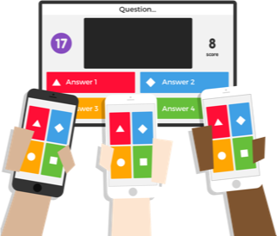
Acesse: https://kahoot.it/

